Slide 1
Сабақтың тақырыбы: Тұқымқуалаушылық заңдылықтарының цитологиялық негіздері. Гаметалар тазалығы және оның цитологиялық негідемесі. Дигибридті будандастыру.Басымдылық заңы. Ажырау заңы.
Оқу мақсаты:
9.2.4.3- дигибридті будандастырудың цитологиялық негіздерін дәлелдеу және есептер шығару.

Slide 2
Дигибридті будандастыру – моногибридті қарағанда күрделірек болады. Бұл будандастыру қарама-қарсы екі жұп белгілердің бір уақытта тұқым қуалауын зерттейді. Екі жұп қарама-қарсы белгілері бойынша айырмасы бар дараларды будандастыруды дигибридті будандастыру деп атайды.
Г.Мендель өз тәжірибелерінде тұқымның түсі сары, пішіні тегіс және тұқымының түсі жасыл, пішіні бұдыр бұршақ өсімдіктерін қолдан будандастырған.. Бірінші ұрпақ (Ғ_{х}) өсімдіктерінің барлығының тұқымның түстері сары, пішіні тегіс болған.

Slide 3
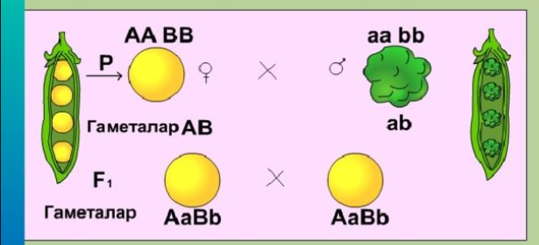
Сонымен екі жұп белгілерді анықтайтын гендерді белгілейік. Тұқымның сары түсін анықтайтын генді — А (доминантты) жасыл түсті — а (рецессивті ) тұқымның тегіс пішінін анықтайтын генді — В (доминантты), бұдыр пішінді — b (рецессивті). Тұқымның түсін және пішінін анықтайтын гендер әр хромосомада орналасқан. Тұқымы сары, тегіс бірінші ұрпақ будандарын (Ғ₁) өздігінен тозандандырғанда, екінші ұрпақта (Ғ₂) Мендельдің ажырау заңына сәйкес белгілердің ажырауы байқалады.

Slide 4
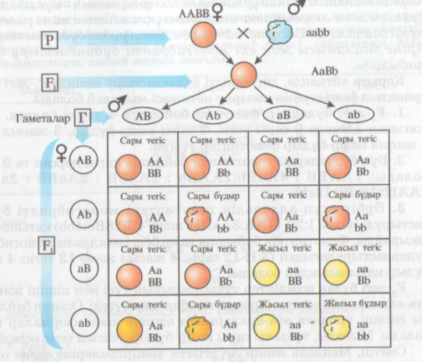
Будандастыру нәтижесінде бірінші ұрпақ Ғ1 даралары біркелкі- сары түсті, тегіс пішінді болып, екі доминантты белгі жарыққа шыққан. Бұл будандарды өздігінен тозаңдандырғанда , екінші ұрпақта Ғ2 төрт түрлі фенотип көрініс берген. Есептеулер жүргізгенде олардың арақатынасы мынадай болған: 9 бөлігі- сары, тегіс; 3 бөлігі -сары, бұдыр;3 бөлігі- жасыл, тегіс; 1бөлігі -жасыл,бұдыр тұқымдар болған. Олай болса екінші ұрпақта Ғ2 9:3:3:1 арақатынасында ажырау жүрген.

Slide 5
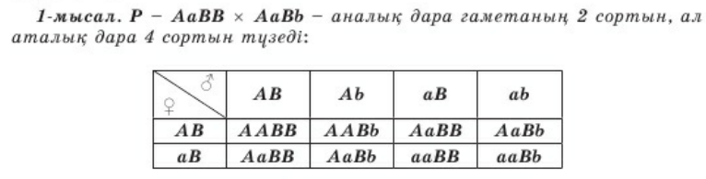
Дигибридті будандастыруға арналған Пеннет торы.
Әр түрлі гаметалар типтерінің үйлесімділігін жеңіл анықтау үшін ағылшын генетигі Р. Пеннет тор жасауды ұсынды. Кейіннен бұл Пеннет торы деп аталды. Тордың сол жағындағы тік сызық бойымен аналық, жоғары жағындағы көлденең сызық бойымен аталық гаметаларды орналастырады. Ал тордың ұяларында аналық және аталық гаметалардың үйлесуінен пайда болған зиготалар жазылады. Пеннет тордың көмегімен екінші ұрпақ дараларының фенотипі мен генотипін оңай анықтайды.
Дигибридті будандастыруға генетикалық есептер шығару кезінде міндетті түрде 16 ұяшықтан тұратын Пеннет торын сызу міндетті емес. Оны қысқартуға болады. Егер будандастыруға дигомозиготалы даралар қатысатын болса, олар гаметалардың тек бір сортын түзеді.Егер даралар бір белгі бойынша гомозиготалы, ал басқа белгі бойынша гетерозиготалы болса, онда гаметалардың екі сорты болады.

Slide 6
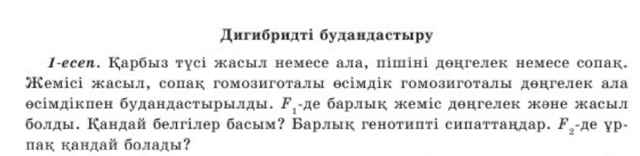
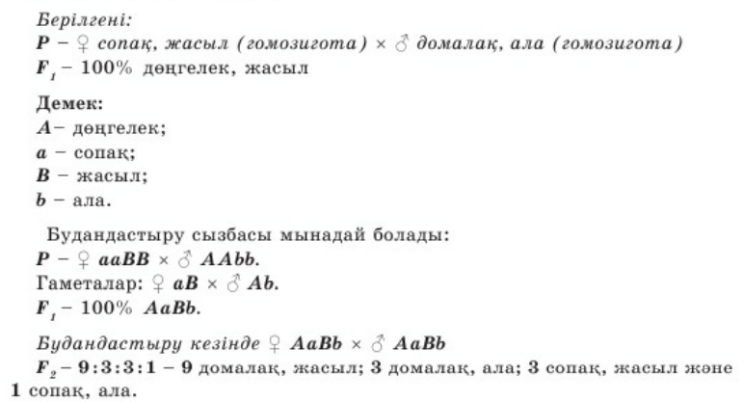
Тапсырмалар:

Slide 7
Қорытынды
Дигибридтік будандастыру нәтижесінде әр түрлі хромосомада орналасқан гендерді анықтайтын белгілер бір-бірінен тәуелсіз тұқым қуалайды. Бұл — Мендельдің үшінші заңы.
Екінші ұрпақта ата-аналарынан өзгеше жаңа белгілері бар даралар пайда болады.
Полигибридті будандастыруда белгілердің ажырауын Пеннет торы арқылы көрсету тиімді

